Slide 1
Isidor: Etymologiae V, kap. 1 – 27
Miroslav Frýdek
©

Slide 2
Doba po r. 476 až 8. století
Vzniká nova mapa mediteránního světa
Mediteránní svět byl státem, po r. 476 je místem mnoha teritorií s rodovým zřízením či se nachází v přechodovém stádiu vývoje společnosti
Každodenní otázkou pro nové vládce je otázka tradice – vlastní i územní
Období sepisování
Notes:
2

Slide 3
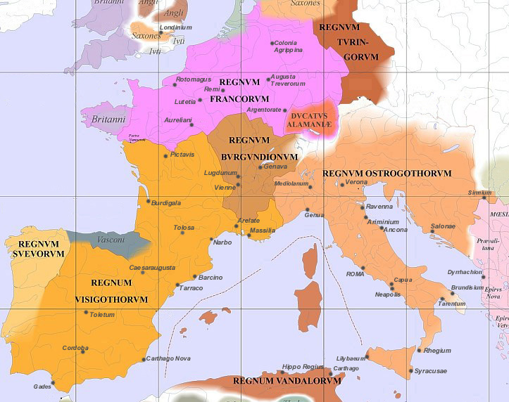
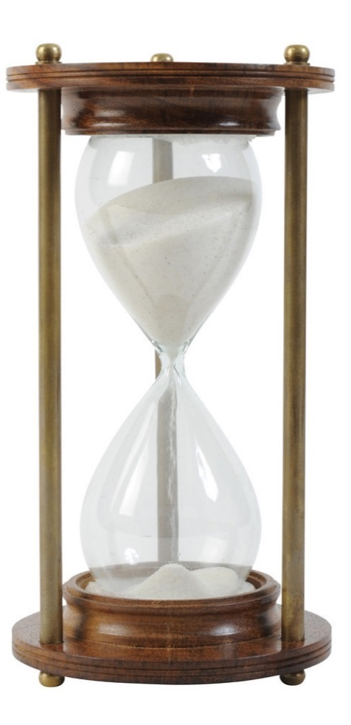
Historie je věda o prostoru a čase

Slide 4
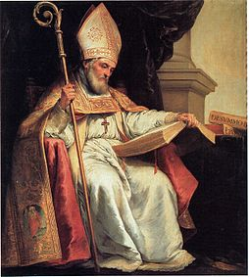
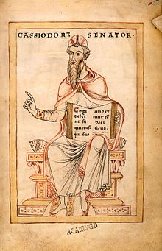
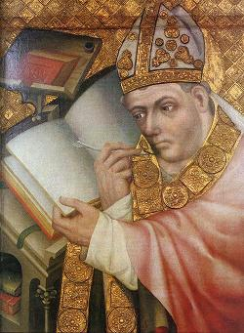
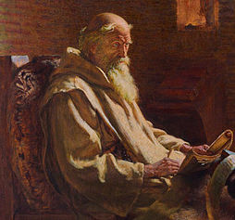

Slide 5
Co je to kronika?
kroniky jsou novým žánrem pozdě antické historiografické literatury
svou strukturou jsou jim podobné ANÁLY, přímo ale s jejich vznikem nesouvisí
kronikářský žánr přežil období antiky a ve středověku se stal dominantním typem historiografické literatury

Slide 6
Charakteristické rysy kronik
chronologické uspořádání
jednoduchý styl
universalismus
víra v prozřetelnost

Slide 7
Chronologické uspořádání
u prvních kronik byla chronologie nejen prostředkem, jak text uspořádat, ale i vlastním cílem vzniku textu
pro pozdější kroniky má chronologie hlavně význam strukturální
kroniky se v otázce času řídí Biblí, počátek vyprávění bývá kladen k okamžiku Stvoření → v právu od Mojžíše (Isidor I.1)

Slide 8
Jednoduchý styl
kroniky jako žánr postrádají literární ambice
jazyková strohost propůjčuje kronikám neosobní charakter a zdání objektivity
jednoduchost se volí také ve způsobu líčení jednotlivých událostí, které se nekritizují ani nerozebírají → často jen popis

Slide 9
Universalismus
universalisticky pojednaná historie stojí v kontrastu k dějinám národním, regionálním či zaměřeným na vybrané události či jedince
křesťanství říká, že celý svět a všem v něm je dílem jediného Boha, tvoří jednotu a existují tedy jen jedny dějiny

Slide 10
Víra v Prozřetelnost
v očích křesťanských autorů je Bůh, který svou Prozřetelností řídí všechno dění, hlavím hybatelem dějin
víra v boží Prozřetelnost se v kronikách projevuje třemi způsoby:
  povědomí o tom, že dějiny se odehrávají podle předem daného pořádku či plánu
  jednotlivé historické události jsou nástroje Boží spravedlnosti
  zázraky jsou běžnou součástí dějin

Slide 11
kladná událost + dobrý člověk = odměna od Boha
záporná událost + špatný člověk = trest Boží
záporná událost + dobrý člověk = zkouška víry
kladná událost + zlý člověk = nástroj Božího hněvu nebo „neznalost“

Slide 12
Co Isidor a jeho dílo
?
Notes:
12

Slide 13
Otázky
V. kniha Isidorových Etymologií – De legibus et temporibus – jaké zákony Isidor myslí?
Co je to právo?
Etymologie jako metoda
Notes:
13

Slide 14
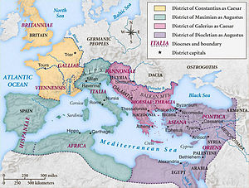
Teritorialita práva

Slide 15
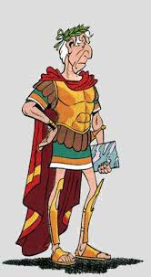
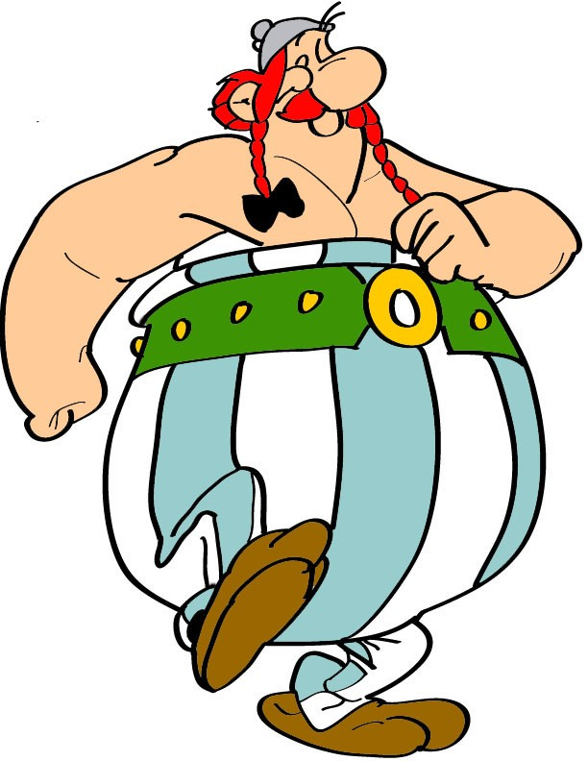
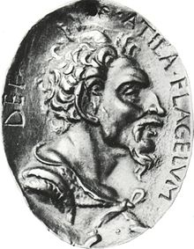
Personalita práva

Slide 16
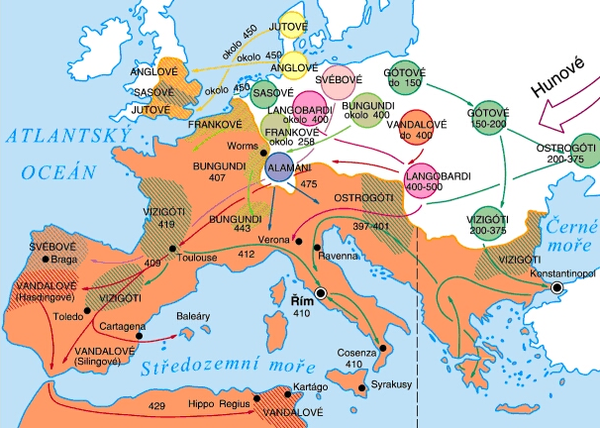

Slide 17
Princip hospitality → „prosakování“ či usidlování Germánů na státních pozemcích v malých skupinkách; usídlení barbaři platí veřejné dávky, obdělávají přidělenou půdu a slouží jako „pohraniční vojsko“ → „Germáni vyměnili meč za pluh“. V těchto oblastech dochází k míšení galorománského a germánského obyvatelstva.
Federáti (foedus) → spojenci Říma, kteří přišli na území Říma jako pozvaní spojenci v uzavřených svazcích.
Dobyvatelé → Vizigóti, Ostrogóti, Burgunďani a Vandalové.

Slide 18
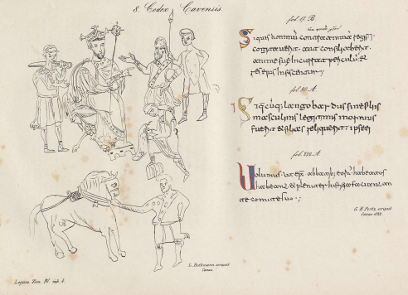
PRIMÁRNÍ RECEPCE
To, co se skrývá v barbarských zápisech práva, po pádu Západořímské říše, je buď římské právo, nebo barbarské právo s římskoprávní příměsí – Hans Hattenhauer.

Slide 19
Barbaři a římské právo. Vulgarizace práva – tzv. vulgární právo
Jde o označení právního řádu, s kterým přišli stoupenci klasického římského práva pro jeho jednoduchost či nenáročnost.
Období pozdní antiky již nemělo onu duchovní sílu a nadání klasických římských právníků a jejich jurisprudence. Nevytváří se nové teorie, myšlenky či systematika.
Snaha o jednoduchost a neformálnost. Právo již nemá „ducha“ jde tady o vulgární právo nevzdělaných národů.

Slide 20
Otázka tradice
  Listina z Angers z konce 6. stol:
  „Římské právo a stará tradice požadují, aby každý, kdo chce ze svého jmění podle vlastního uvážení věnovat něco pro spásu své duše, k tomu byl oprávněn a aby vše, co poskytne svatým místům a klášterům, nebylo nikdy zapomenuto, nýbrž zůstalo zákonem chráněnou věčnou památkou.“

Slide 21
Dovětek listiny
  „Kdyby snad někdo z našich dědiců postupoval proti tomuto předávacímu aktu, který jsme v dobré vůli sepsali pro odčinění našich hříchů, odporoval mu nebo hledal způsob, jak jej vyvrátit, budiž vyvržen ze společenství katolické církve, ať propadne věčnému zatracení, a kromě toho ať zaplatí do fisku libru zlata jako pokutu; tento náš právní úkon nadále zůstane v platnosti, a to navždy.“

Slide 22
Narozen kolem r. 560 - Cartagena
Zemřel 4. dubna 636 - Sevilla
Žil na na Pyrenejském poloostrově
Vládci byli Vizigóti
Narodil se v zámožné rodině, oba bratři i sestra byli v církevních službách, bratr Lenader byl sevillský biskup.
Isidor studoval v katedrální škole, uměl řecky i hebrejsky.
Rozhodl se zachránit doznívající latinskou kulturu a vzdělanost.

Slide 23
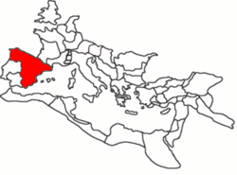
Pyrenejský poloostrov a Římské imperium
Hispania Citerior a Ulterior se v roce 197 př. n. l. stává římskou provincií.
Začlenění celého poloostrova do římské říše – v roce 19. př. n. l. (porážka kmene Kantabrů). Náleží mezi tzv. císařské provincie – nový název Hispania Tarraconensis.
Další dělení provedl Dioklecian:
Hispania Gallaecia, Asturia, Carthaginiensis.
Slavní správcové: v r. 61 Galba,
vystřídal ho Plinius starší

Slide 24
Hispanie a konec římského impéria
Na začátku 5. století došlo k velké invazi germánských kmenů.
Hispanie Tarraconensis přetrvala do roku 409, kdy došlo k velkému povstání proti římské vládě – Vaskoni [Baskové] a Kantabrové.
Na konci 5. století je většina území někdejší Hispanie Tarraconensis ovládána Vizigóty.

Slide 26
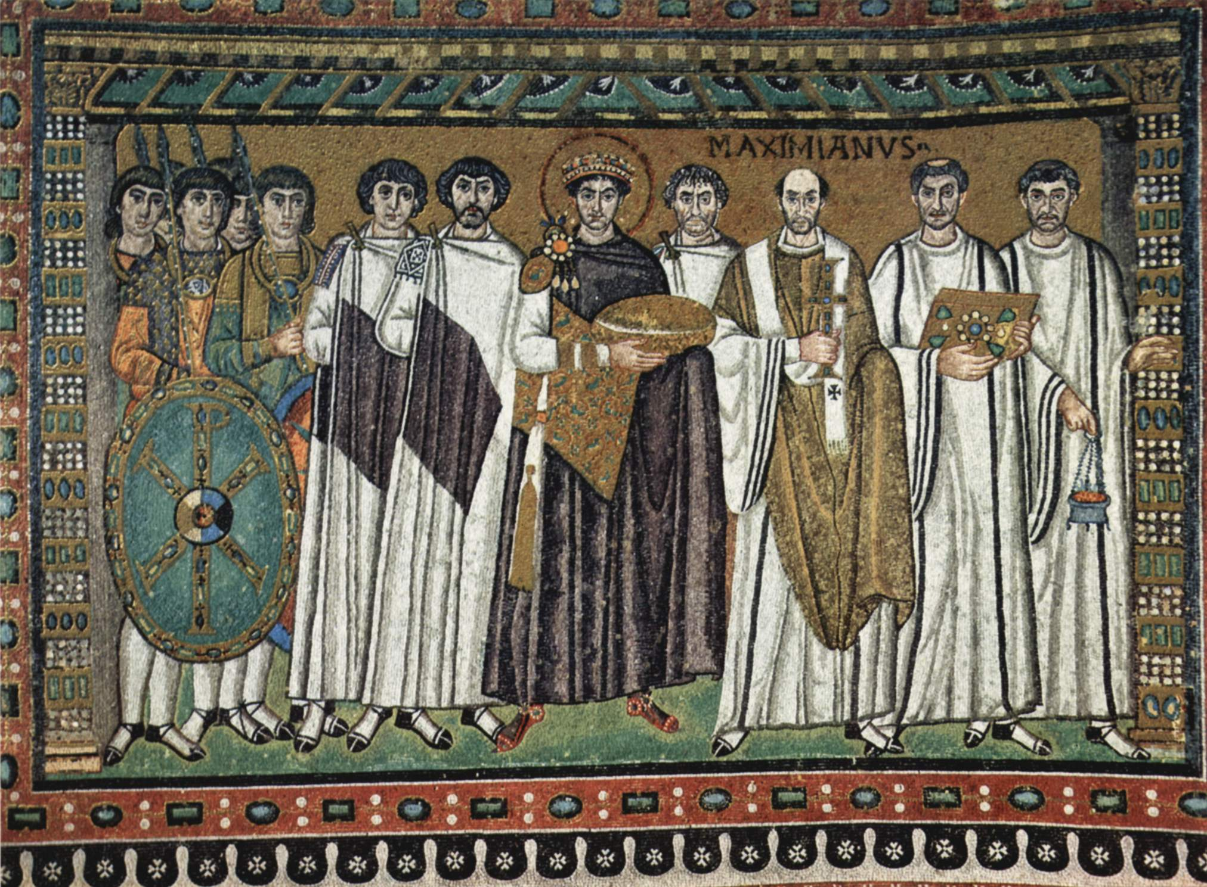

Slide 27
Vizigóti
Vizigóti přišli do Galie jako federáti.
Měli obrovský obdiv ke všemu antickému.
Od sklonku 5. až po 8. stol. vzniká celá řada právních předpisů, která se souhrnně označuje jako lex Visigothorum.
Vizogótská sbírka s názvem Alarichův breviář (název z 16. století) byla zveřejněna v roce 506.

Slide 28
Prameny vizigótského soupisu
  Výbor z Theodisianova kodexu s interpretací
  Výbor z postthedosiánských novel s interpretací
  Stručný výtah z Liber Gai
  Sentence („Pseudo“Palus) s interpretací
  52 konstitucí z kodexu Gregoriova a dvě z kodexu Hermogenianova (s interpretací)
  Jedno místo z Papininových Respons

Slide 29
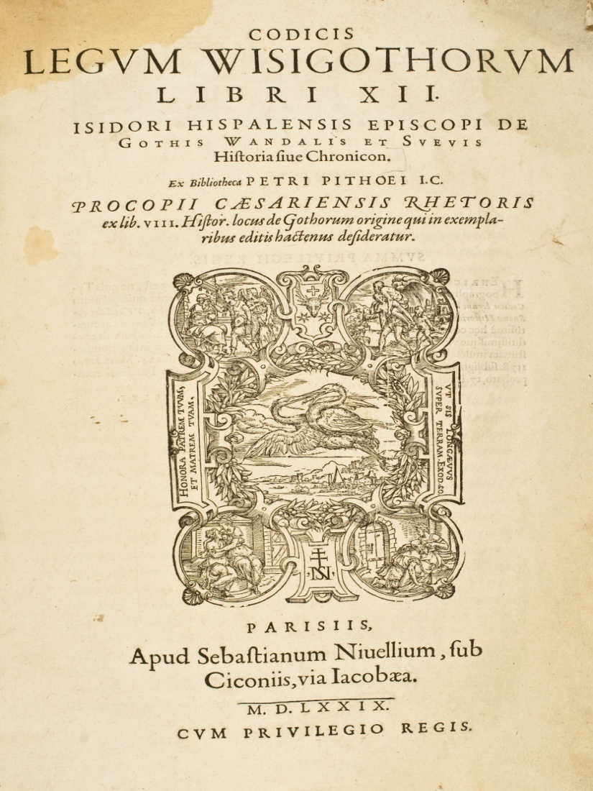
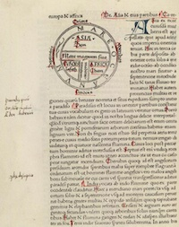
Prameny V. knihy Isidorových Etymologií

Slide 30
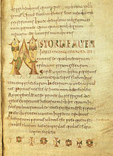
Uvedené prameny
Etymol V.:
  1, 1 – 7
  14
  15
  17
Často náznaky či nepřímé odkazy:
  16
  25, 11

Slide 31
Etymol. V, 20 – Proč byl vytvořen zákon
Možná inspirace:
Cicero De off. I. 11: „Je totiž třeba zachovávat míru v pomstě i v trestu; myslím, že stačí, když útočník pyká za spáchané bezpráví tak, že by se sám podruhé už ničeho takového nedopustil a i jiní by ztratili chuť křivdit.“

Slide 32
Etymol. V, 10 – Co je zákon
Možná inspirace:
Gaius I. 3 Lex est quod populus iubet atque constituit. Zákon je to, co národ přikazuje a stanoví.

Slide 33
Etymol. V, 8 – Co je veřejné právo
Možná inspirace:
Dig. 1, 1, 1, 2 Ulpianus libro primo institutionem Huius studii duae sunt positiones, publicum et privatum. Publicum ius est quod ad statum rei romanae spectat, privatum quod ad singulorum utilitatem: sunt enim quaedam publice utilia, quaedam privatim. Publicum ius in sacris, in sacerdotibus, in magistratibus constitit. Privatum ius tripertitum est: collectum etenim est ex naturalibus praeceptis aut gentium aut civilibus.
Dig. 1, 1, 1, 2 Ulpianus libro primo institutionem
Tato věda má dvě základní části, právo veřejné a právo soukromé. Právo veřejné se vztahuje na užitek římského státu, právo soukromé na zájem jednotlivce; neboť něco se týká veřejného užitku, něco soukromého. Veřejné právo se vztahuje na posvátné věci (oběti), na kněze, na úředníky obce. Soukromé právo má tři části, neboť se skládá z principů práva přirozeného, práva mezi národy a práva civilního.

Slide 34
Etymol. V, 6 – Co je mezinárodní právo
Významový posun:
Gaius I, 1 : … quod vero naturalis ratio inter omnes homines constituit, id apud omnes populos peraeque custoditur vocaturque ius gentium, quasi quo iure omnes gentes utuntur.
To však, co pro všechno lidstvo [sám] přírodní řád stanoví, je všemi národy stejně zachováváno a nazývá se „právo národů“.

Slide 35
Etymol. V, 12 – Co je usnesení senátu
Významový posun:
Gaius I. 4 Senatusconsultum est quod senatus iubet atque consituit,idque legis vicem optinet, quamvis fuerit quaesitum.
Usnesení senátu je to, co senát přikazuje a stanoví. Také ono má sílu zákona, ačkoli se o tom pochybovalo.

Slide 36
Etymol. V, 11 – Co je usnesení plebejského shromáždění
Možná inspirace:
Gaius I. 3 Plebiscitum est, quod plebs iubet atque constituit.
Plebiscit je to, co plebejové přikazují a stanoví.

Slide 37
Etymol. V, 14 – Co jsou dobrozdání právních znalců
Možná inspirace:
Gaius I. 7 Responsa prudentium sunt sententiae et opiniones eorum, quibus permissum est iura condere. Quorum omnium si in unum sententia concurrunt, id, quod ita sentiunt, legis vicem optinet; si vero dissentiunt, iudici licet quam velit sententiam sequi; idque rescripto divi Hadriani significatut.
Dobrá zdání právníků jsou výroky a názor těch, kterým bylo dáno povolení vytvářet právní pravidla. Jestliže výroky jich všech jsou jednotné, nabývá to, na čem se tak shodují, sílu zákona. Jestliže se však neshodují, má soudce volnost řídit se tím výrokem, kterým chce; a to je stanoveno v reskriptu božského Hadriana.

Slide 38
CTh.1.4.0. De responsis prudentum
CTh.1.4.1 Imp. Constantinus a. ad Maximum praefectum Urbi. Perpetuas prudentium contentiones eruere cupientes Ulpiani ac Pauli in Papinianum notas, qui, dum ingenii laudem sectantur, non tam corrigere eum, quam depravare maluerunt, aboleri praecipimus. dat. iiii k. oct. Crispo et Constantino conss. (321/4 [321] sept. 28).
CTh.1.4.2 Idem a. ad Maximum praefectum praetorio. universa, quae scriptura Pauli continentur, recepta auctoritate firmanda sunt et omni veneratione celebranda. ideoque sententiarum libros plenissima luce et perfectissima elocutione et iustissima iuris ratione succinctos in iudiciis prolatos valere minime dubitatur. dat. v k. oct. Treviris constantio et maximo conss. (327 [?] sept. 27).

Slide 39
CTh.1.4.3 [=brev.1.4.1] Impp. tTeodos. et Valentin. aa. ad senatum urbis romae. post alia: Papiniani, Pauli, Gaii, Ulpiani atque modestini scripta universa firmamus ita, ut gaium quae paulum, ulpianum et cunctos comitetur auctoritas, lectionesque ex omni eius opere recitentur. Eorum quoque scientiam, quorum tractatus atque sententias praedicti omnes suis operibus miscuerunt, ratam esse censemus, ut scaevolae, sabini, iuliani atque marcelli, omniumque, quos illi celebrarunt, si tamen eorum libri, propter antiquitatis incertum, codicum collatione firmentur. Ubi autem diversae sententiae proferuntur, potior numerus vincat auctorum, vel, si numerus aequalis sit, eius partis praecedat auctoritas, in qua excellentis ingenii vir papinianus emineat, qui, ut singulos vincit, ita cedit duobus. notas etiam Pauli atque Ulpiani in Papiniani corpus factas, sicut dudum statutum est, praecipimus infirmari. Ubi autem pares eorum sententiae recitantur, quorum par censetur auctoritas, quod sequi debeat, eligat moderatio iudicantis. Pauli quoque sententias semper valere praecipimus etc. dat. viii. id. nov. ravenna, dd. nn. theodos. xii. et valentin. ii. aa. coss.

Slide 40
Etymol. V, 24, 17 – Fideikomis
Možná inspirace:
Gaius II, 246. Nunc transeamus ad fideicommissa.
Gaius II, 248. Inprimis igitur sciendum est opus esse, ut aliquis heres recto iure instituatur eiusque fidei committatur, ut eam hereditatem alii restituat; alioquin inutile est testamentum, in quo nemo recto iure heres instituitur.
II. 246 – Přejděme nyní k fideikomisům
II. 248 – Především musíme tedy vědět, ,že je třeba, aby někdo byl pravoplatně ustanoven dědicem a aby mu na jeho věrnost bylo uloženo, vydat pozůstalost někomu jinému.

Slide 41
Etymol. V, 26, 18 – Krádež
Možná inspirace:
Inst. Just. IV. 1. Krádež je zavrženíhodné odnětí věci, buď věci samé, anebo jejího užitku nebo držby, a jednáním toho, co je už z přirozeného práva zakázané.2. Furtum, krádež, pochází ze slova furvus, to znamená tmavý, neboť se takovéto jednání uskutečňuje tajně a skrytě (v ústraní) a často v noci, nebo od fraus, zavrženíhodné jednání, nebo od ferre, odnést, ve smyslu „nedovoleně odnést“, nebo z řečtiny, kde fures, zloději, se nazývají phores. Vždyť tak říkají i Řeci, že phores pochází od pherein, odnést.

Slide 42
Etymol. V, 26, 1 – Co je zločin
Posun:
Dig. 48. 1. 1 Macer 1ibro primo de publicit iudiciis. Non omnia iudicia, in quibus crimen vertitur, et publica sunt, sed ea tantum, quae ex legibus iudiciorum publicorum veniunt, ut iulia maiestatis, iulia de adulteriis, cornelia de sicariis et veneficis, pompeia parricidii, iulia peculatus, cornelia de testamentis, iulia de vi privata, iulia de vi publica, iulia ambitus, iulia repetundarum, iulia de annona.
Ne všechny zločiny jsou veřejné, veřejné jsou pouze ty, které vycházejí z právních předpisů týkajících se stíhání trestných činů, například Iuliova zákona o urážce majestátu, Iuliova zákona o cizoložství, Corneliova zákona o úkladných vrazích a travičích, Pompeiův zákon o otcovrazích, Iuliův zákon o zpronevěře, Corneliův zákon o falšování závětí, Iuliův zákon o soukromém násilí, Iuliův zákon o veřejném násilí, Iuliův zákon o volebních podvodech, Iuliův zákon o vydírání, Iuliův zákon o zásobování (o zvyšování cen potravin).

Slide 43
Etymol. V, 27, 2 – Trest
Posun:
Dig. 50.16.131pr. Ulpianus 3 ad l. iul. et pap. Aliud "fraus" est, aliud "poena": fraus enim sine poena esse potest, poena sine fraude esse non potest. Poena est noxae vindicta.
Něco jiného je zločin a něco jiného je trest. Zločin může existovat bez trestu, ale nemůže být trest bez zločinu. Trest je pomsta [vykoupení se ze zločinu] za zločin.

Slide 44
Etymol. V, 27,4 – Druhy trestů
Možná inspirace:
  Augustinus De civ. Dei XXI, 11: Octo genera poenarum in legibus esse scribit Tullius, damnum, vincula, verbera, talionem, ignominiam, exilium, mortem, servitutem.
  Použito i do rekonstrukce LDT, NF 7: Tullius napsal, že je v zákonech osm druhů trestů: náhrada škody, vězení bičování, soukromá msta, nečestnost, vyhnanství, smrt, otroctví.
  Cicero De orat. I. 194: … vady lidské a podvody se trestají pokutami, ztrátou dobrého jména, vězením a mrskáním, vyhnanstvím a smrtí

Slide 45
Etymol. V, 27 – pokračování
Sent. 5, 17, 2, Summa supplicia sunt crux crematio decollatio: mediocrium autem delictorum poenae sunt metallum ludus deportatio: minimae relegatio exilium opus publicum vincula. Sane qui ad gladium dantur, intra annum consumendi sunt.
Summa supplicia: crux (ukřižování), crematio (upálení), decollatio (stětí) [ad gladium stětí]
Mediocrium delictorum poenae: metallum (do dolů), ludus (ke hrám), deportatio (vyobcování)
Minimae poenae: relegatio (vypovězení), exilium (vyhnanství), opus publicum (nucené veřejné práce), vincula (okovy, žalář).

Slide 46
Etymol. V, 27, 32 – otroctví
Florentinus v 9. knize svých Institucí (Dig. 1.5.4.2-3):
  2. Otroci jsou pojmenováni podle toho, že císařové (imperatores) zajatce obvykle prodávají a pomocí toho zachovávají při životě a nezabíjí je.
  3. Slovem mancipia jsou však nazváni proto, že byli zajímání od nepřátel.
  Lat. servus = otrok; servare = zachovávati
  Lat. manu capiti = zajímání

Slide 47

Etymol. V, 27, 36 – Poena cullei
Možná inspirace:
Dig. 48.9.9pr. Modestinus 12 pand.
Poena parricidii more maiorum haec instituta est, ut parricida virgis sanguineis verberatus deinde culleo insuatur cum cane, gallo gallinaceo et vipera et simia: deinde in mare profundum culleus iactatur. Hoc ita, si mare proximum sit: alioquin bestiis obicitur secundum divi hadriani constitutionem.

Slide 48
Závěr
Význam Isidorova díla:
  Uchování určitého poznání/vědění
  Konativní funkce textu

Slide 49
Účel trestu
Cicero I.11 De off.: Je totiž třeba zachovávat míru v pomstě i v trestu; myslím, že stačí, když útočník pyká za spáchané bezpráví tak, že by se sám podruhé už ničeho takového nedopustil a i jiní by ztratili chuť křivdit
Trestní zákon: Účelem trestu je chránit společnost před pachateli trestných činů, zabránit odsouzenému v dalším páchání trestné činnosti a vychovat jej k tomu, aby vedl řádný život, a tím působit výchovně i na ostatní členy společnosti.

Slide 50
Správa obce - veřejný zájem
Cicero I.25 De off.: Jako soukromé poručnictví, tak i správa obce se má vykonávat k prospěchu těch, kteří jsou svěřeni její ochraně, a nikoli k prospěchu těch, jimž je obec sama svěřena.
Ust. čl. 23 odst. 3 Ústavy: Slib poslance a senátora zní: "Slibuji věrnost České republice. Slibuji, že budu zachovávat její Ústavu a zákony. Slibuji na svou čest, že svůj mandát budu vykonávat v zájmu všeho lidu a podle svého nejlepšího vědomí a svědomí."

Slide 51
Děkuji za pozornost

